Slide 1
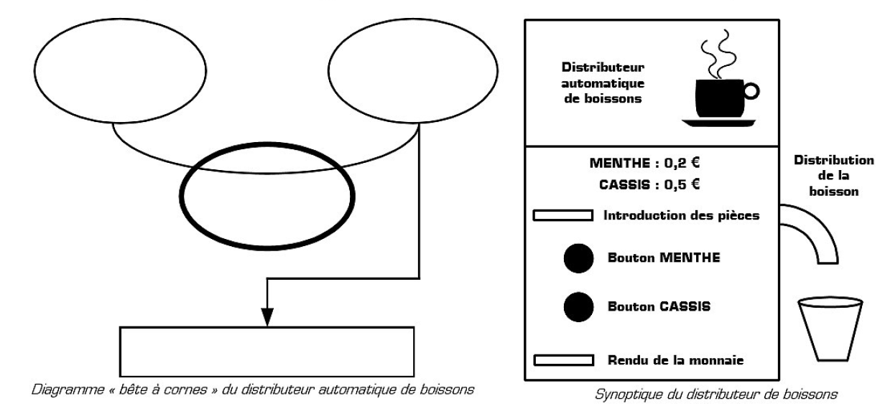
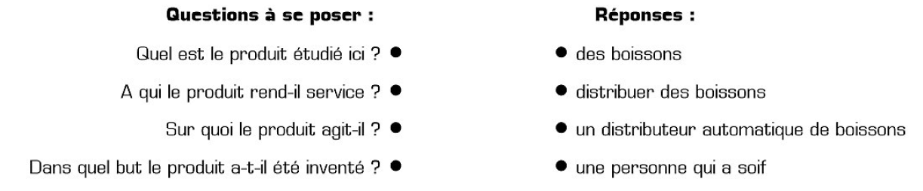
Analyse fonctionnelle: Exercice 1

Slide 2
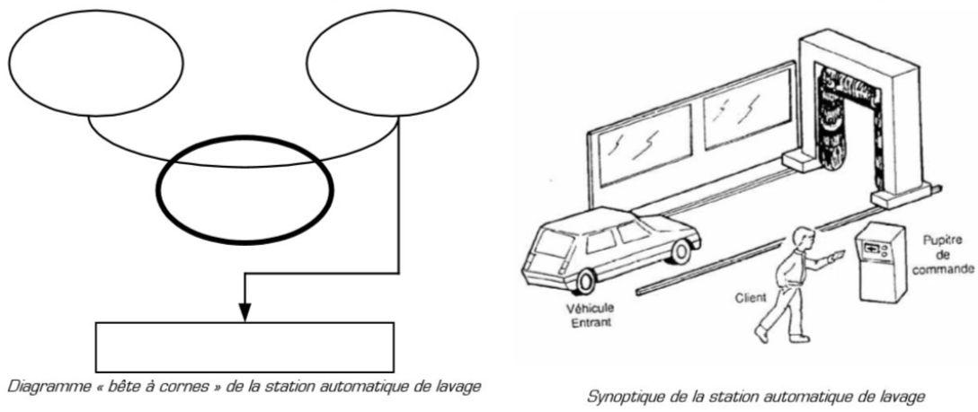
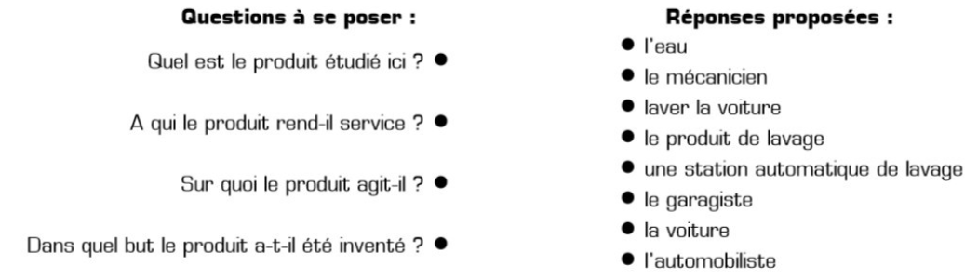
Analyse fonctionnelle: Exercice 2

Slide 3
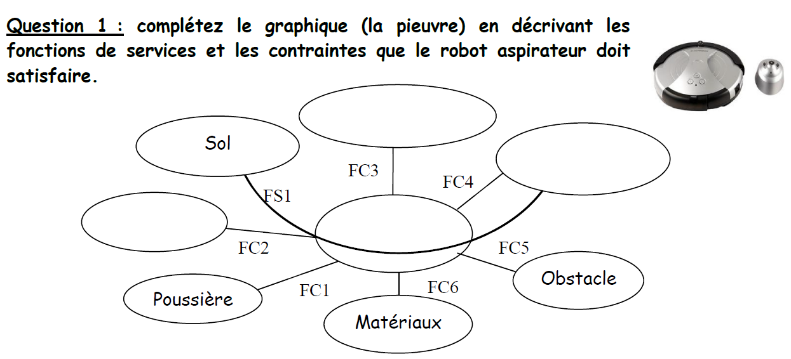
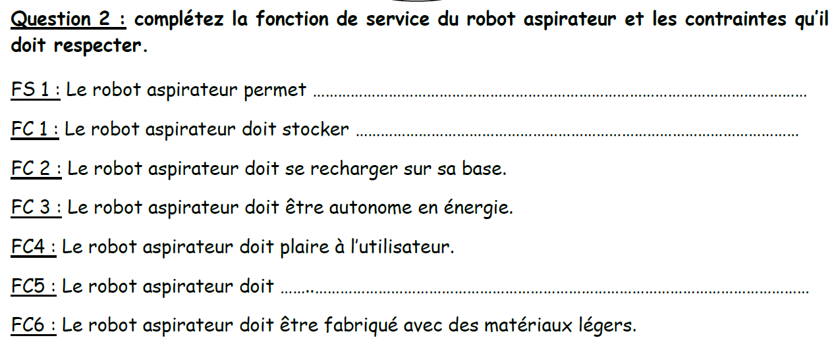
Analyse fonctionnelle: Exercice 3

Slide 4
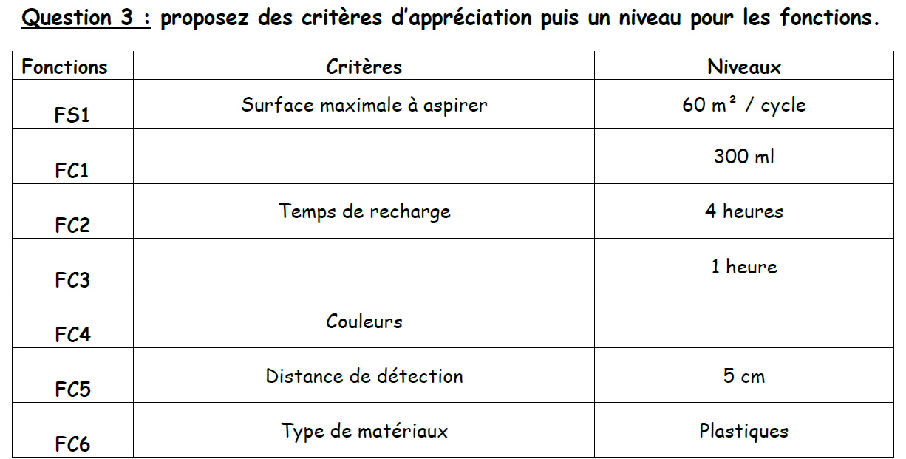
Analyse fonctionnelle: Exercice 3

Slide 5
Analyse fonctionnelle: Exercice 3

Slide 6



Analyse fonctionnelle: Exercice 4
Travailler en groupe de 5 à 6 étudiants pour la conception d'un produit innovant (45 mn)
Choisir un produit existant et proposer des améliorations ou un produit du futur
Réaliser une analyse fonctionnelle externe pour le produit
Présenter devant la classe les résultats (15 mn)

Slide 7


